Slide 2


Conhecer o perfil do cliente, ela fornece a caracterização dos clientes nos aspectos quantitativos (potencial do mercado, participação da empresa no mercado etc.) e qualitativos (estilo de vida, características comportamentais, hábitos de consumo, escolaridade, renda etc.);
Perceber a estratégia dos concorrentes e observar seus pontos fortes e fracos;
Analisar os fornecedores e as empresas que fornecem produtos e serviços: sistema de vendas e distribuição, políticas de preços e cobrança; qualidade dos produtos e serviços;

Slide 3

IBGE (Instituto Brasileiro de Geografia e Estatística);
Sebrae (Serviço Brasileiro de Apoio às Micro e Pequenas Empresas);
Associações comerciais, industriais e sindicatos;
Centros de pesquisa, cooperativas e agências de desenvolvimento;
Centros tecnológicos;
Jornais, revistas e publicações especializadas

Slide 4

1º passo - Estabelecer claramente qual o produto que se pretende lançar, definindo as características básicas, como tamanho, qualidade, forma etc.;
2º passo - Buscar desenvolver um protótipo do produto, utilizando profissionais de design de embalagens;
3º passo - Classificar os possíveis futuros consumidores e suas possíveis características, tais como idade, sexo e poder aquisitivo, entre outras;

Slide 5

4º passo- Desenvolver um roteiro básico de perguntas a serem levantadas junto aos entrevistados. Essas perguntas devem seguir algumas regras:
  Ser simples, diretas e imparciais;
  Testar as perguntas internamente antes de serem aplicadas junto aos consumidores;
  Não devem criar dificuldades de entendimento junto aos entrevistados;
  Devem conter todos os aspectos que se deseja detectar (como aceitação do produto, se a necessidade do consumidor será atendida, o quanto imaginam que vão consumir e opiniões gerais sobre o produto).
5º passo - Após a aplicação do questionário a um número representativo de clientes, deverão ser feitas as tabulações. Por meio delas, se estabelecerá a tendência de aceitação do novo produto.

Slide 6

Dados demográficos:
Faixa de idade
Sexo
Renda
Ocupação
Religião
Raça / grupo étnico
Grau de instrução
Classe social
Dados geográficos
País
Região
Estado / município / cidade / vila
Densidade populacional
Clima

Slide 7

Dados psicográficos:
Líder ou comandado;
Extrovertido ou introvertido;
Orientado para autorrealização ou satisfeito com o status quo;
Independente ou dependente;
Conservador, liberal, tradicional ou progressista;
Socialmente consciente ou egocêntrico.
Consumidor (comportamental):
Taxa de uso do produto;
Benefícios procurados;
Método de uso;
Frequência de uso;
Frequência de compra.

Slide 8
Definindo missão, visão, valores, objetivos e estratégias
DEFININDO A MISSÃO DO NEGÓCIO
Missão significa a razão de ser do próprio negócio. Por que ele foi criado. Para que ele existe.
A missão da empresa define os produtos/serviços, os mercados e a tecnologia, refletindo os valores e as prioridades do negócio.
A primeira preocupação que o empreendedor precisa ter quando pretende abrir um novo negócio é definir por que sua empresa precisa existir.
O empreendedor deve trabalhar com um missionário, tendo sempre a missão do negócio em sua cabeça e em seu coração.

Slide 9
Definindo missão, visão, valores, objetivos e estratégias
Alguns exemplos de missão organizacional:
McDonald’s: servir alimentos de qualidade com rapidez e simpatia, em um ambiente limpo e agradável.
Danone: assegurar que as pessoas do mundo todo cresçam, vivam bem e sejam providas diariamente com alimentos cada vez melhores, de diversos sabores, visando uma saúde melhor.
Hospital das Clínicas de São Paulo: salvar vidas.
Caixa Econômica Federal (CEF): promover a melhoria contínua da qualidade de vida da sociedade por meio da intermediação de recursos financeiros.

Slide 10
Definindo missão, visão, valores, objetivos e estratégias
DEFININDO A VISÃO DE FUTURO
A visão é a imagem que o empreendedor tem a respeito do futuro do seu negócio. É o que ele pretende que o negócio seja dentro de um certo horizonte de tempo.
A visão permite que o empreendedor estabeleça objetivos e metas, indicadores de desempenho e mensuradores de resultados futuros para saber se está ou não alcançando aquilo que projetou.

Slide 11

Os valores de uma empresa são a base de sua administração;
Pautam a ação da organização junto a sociedade, colaboradores e fornecedores.
O McDonald´s compactou sua McFilosofia em 4 letras: Q (qualidade), S (serviço), L (limpeza) e V (valor).

Slide 12
Definindo missão, visão, valores, objetivos e estratégias
Diferenças entre missão e visão:
Missão | Visão
Inclui o negócio da empresa É o ponto de partida É o documento de identidade da empresa Identifica “quem somos” Dá o rumo à empresa É orientadora Tem o foco do presente para o futuro Tem vocação para a eternidade | É o sonho no negócio É o lugar para onde vamos É o passaporte para o futuro Projeta “quem desejamos ser” Fornece energia para a empresa É inspiradora Tem o foco no futuro É mutável, conforme os desafios

Slide 13
Definindo missão, visão, valores, objetivos e estratégias
DEFININDO OS OBJETIVOS GLOBAIS DO NEGÓCIO
Objetivos são estados desejáveis que se pretende alcançar e realizar.
Os objetivos básicos de um negócio podem ser assim expressos:
  o lucro é a força motivadora do empreendedor;
  o serviço ao cliente e a oferta de valores econômicos desejados justificam a existência do negócio;
  existe a responsabilidade social de acordo com os códigos éticos e morais estabelecidos pela sociedade na qual a empresa opera.
Todo objetivo deve ser formulado de maneira abrangente para estimular a criatividade e, ao mesmo tempo, de maneira restrita para oferecer direção ao negócio.

Slide 14
Definindo missão, visão, valores, objetivos e estratégias
Tipos de objetivo
Objetivos globais ou estratégicos: envolvem a empresa como um todo e se estendem a longo prazo.
Objetivos táticos ou departamentais: são os objetivos de cada divisão ou departamento da empresa. São objetivos de médio prazo e com uma dimensão de tempo a médio prazo.
Objetivos operacionais: são os objetivos de cada tarefa ou atividade da empresa.

Slide 15
Definindo missão, visão, valores, objetivos e estratégias
Balanced scorecard (BSC)
O BSC é uma ferramenta administrativa que procura compatibilizar objetivos diferentes no sentido de integrá-los a uma estratégia empresarial e balancear seu alcance. O BSC parte do princípio de que toda empresa está focalizada em quatro perspectivas básicas:
perspectiva financeira: para analisar o negócio do ponto de vista financeiro;
perspectiva do cliente: para analisar o negócio do ponto de vista dos clientes;
perspectiva dos processos internos: para analisar o negócio do ponto de vista interno da empresa;
perspectiva da aprendizagem/crescimento organizacional: para analisar o negócio do ponto de vista daquilo que é básico para alcançar o futuro com sucesso.

Slide 16
Definindo missão, visão, valores, objetivos e estratégias
DEFININDO A ESTRATÉGIA DO NEGÓCIO
A estratégia é o meio para conduzir ao alcance do sucesso planejado, ou seja, para transformar os objetivos em realidade.
A gestão estratégica envolve:
  a definição da missão, visão, valores e objetivos globais: são os ingredientes iniciais da gestão estratégica e que lhe dão base para guiar o negócio;
  os fatores internos da empresa: é a análise interna da empresa, que detecta suas forças e potencialidades, bem como suas fraquezas e fragilidades;
  os fatores externos do mercado: é a chamada análise ambiental, que focaliza as oportunidades e as ameaças do ambiente;

Slide 17
Definindo missão, visão, valores, objetivos e estratégias
  a compatibilização adequada: de um lado, a visão interna da empresa e, de outro lado, a visão externa do ambiente fornecem uma idéia de como adequar e ajustar a empresa às oportunidades no mercado, bem como escapar ou isolar-se das ameaças ambientais;
  a implementação da estratégia: definida a estratégia empresarial, o passo seguinte é a sua implementação, ou seja, inicia-se o processo de ação pelas pessoas que tocam o empreendimento;
  a avaliação da estratégia: consiste em acompanhar os resultados da estratégia empresarial e promover os ajustes e as correções necessários para adequá-la às mudanças que acontecem no meio do caminho.

Slide 18

Mercados consumidores e o comportamento do consumidor
Estímulos de Marketing e outros: produto, preço, promoção, praça, econômico, tecnológico, político, cultural;
Caixa preta do consumidor: características do consumidor, processo de decisão de compra;
Reações do consumidor: escolha do produto, da marca, do distribuidor, do momento da compra, quantidade da compra.

Slide 19

Fatores influenciadores do comportamento
Cultural
Social
Cultura
Subcultura
Classe
Social
Pessoal
Grupos
de
referência
Família
Papéis e
Status
Psicológico
Idade e
Estágio
do Ciclo de
Vida
Situação
Econômica
Estilo de Vida
Motivação
Percepção
Aprendizado
Crenças e
atitudes
Consumidor

Slide 20

Conceitos subtilizados: muitos consideram-no apenas como propaganda ou promoção de vendas;
Vendas e propaganda são apenas “pontas do iceberg”em marketing (Kotler, 1998 : 3).

Slide 21

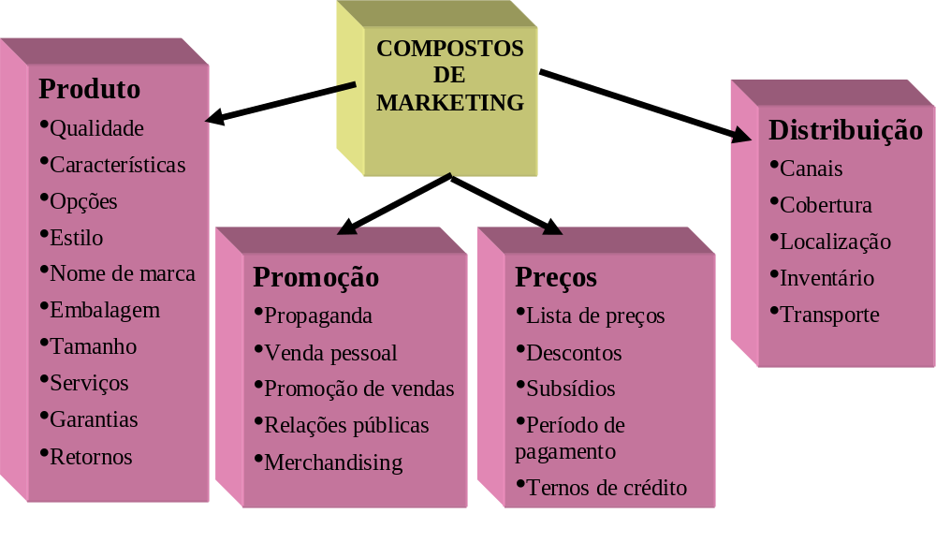

Slide 22
INICIADOR: aquele que lança a idéia de comprar um produto ou serviço;
INFLUENCIADOR: aquele cujos pontos de vistas ou conselhos podem influenciar a decisão;
DECISOR: aquele que toma a decisão ou parte dela, se deve comprar, porque, como ou onde comprar;
COMPRADOR: aquele que efetivamente compra;
USUÁRIO: aquele que consome ou utiliza um produto ou serviço.

Slide 23
Cliente potencial: interessado em comprar algo de sua empresa;
Cliente Pesquisador: visita seu estabelecimento pelo menos uma vez;
Cliente eventual: compra algo ocasionalmente;
Cliente Assíduo: compra tudo o que o estabelecimento oferece e que ele possa utilizar;
Cliente Divulgador: compra tudo que o estabelecimento oferece e ele possa utilizar e ainda convence outras pessoas a comprar lá.

Slide 24

SEGMENTAÇÃO:agrupamento de consumidores cujo comportamento é homogêneo ou o agrupamento através de outra variável de consumo.
Bases da segmentação: critérios geográficos, demográficos, psicográficos e comportamentais usados para identificar os segmentos de mercado.

Slide 25
Mercado-alvo: escolher uma estratégia de segmentação que seja mais consistente com os pontos fortes competitivos e com as realidades do mercado.
Posicionamento de mercado: encontrar um nicho de mercado que enfatize os pontos fortes do produto em relação aos pontos fracos da concorrência.

Slide 26
Critérios de segmentação: identificar o segmento potencialmente lucrativo através de sua:
substanciabilidade;
homogeneidade interna;
heterogeneidade relacionada a outros segmentos;
operacionabilbidade;
acessibilidade.

Slide 27
Bases para a segmentação:
Geográficas: focalizam a localização dos membros do mercado-alvo e as características distintas de cada local. Preocupa-se com interesses culturais existentes em cada estado ou região.
Exemplos: mercado cervejeiro de Manaus, mercado agrícola de Cuiabá.

Slide 28
Demográficas: referem-se ao “estado de ser” das pessoas;
Exemplos: idade, sexo, tamanho da família, ciclo de vida familiar, renda, ocupação.

Slide 29
Psicográficas: tem influência direta no comportamento do comprador.
Exemplo: classes sociais, a personalidade, o estilo de vida medidos por uma diversidade de testes.

Slide 30
Comportamentais: define os membros pelo seu comportamento quando consumidores;
Exemplos: ocasiões, benefícios almejados, status do usuário, grau de uso.

Slide 31

Habitos
Profissão
Faixa etária
Escolaridade
Religião
Meios de transporte

Slide 32

F orças S trenghts
O portunidades W eaknesses
F raquezas O pportunities
A meaças T hreats

Slide 33
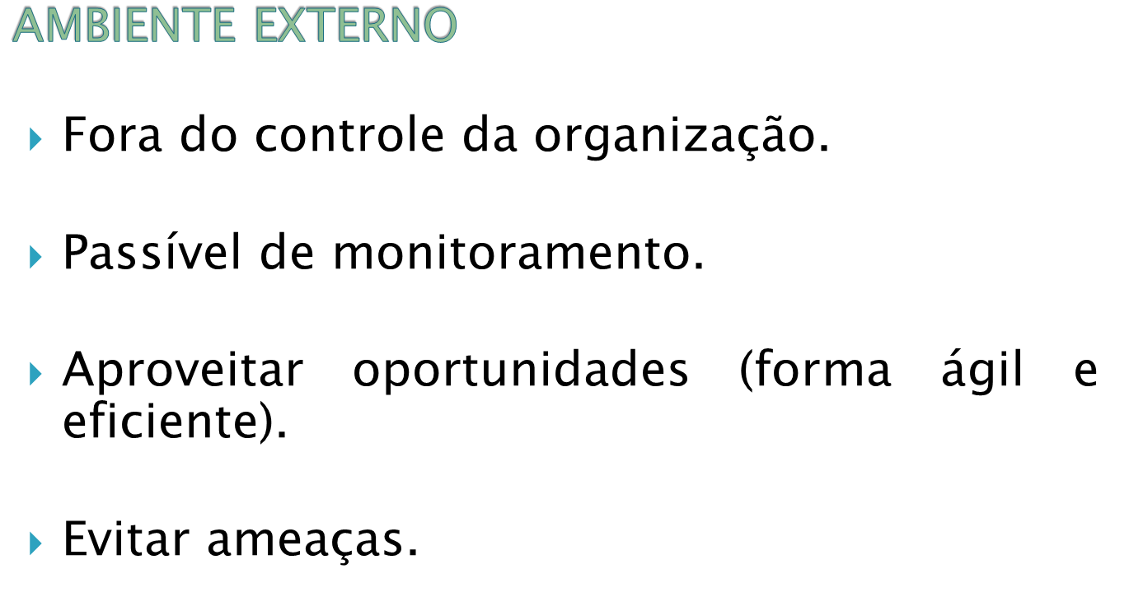

Slide 34
A organização que identificar e agir com antecedência:
  Tira melhor proveito das oportunidades;
  Terá menos danos das ameaças.
Análise externa: variáveis demográficas; econômicas; socioculturais; político-legais; tecnológicas; naturais; dentre outras.

Slide 35
Oportunidades:
  São as forças externas à organização, que a influenciam positivamente apesar de não se ter controle sobre elas. Devem ser aproveitadas para contribuir no alcance dos objetivos. Muitas vezes podem vir através de algum aspecto econômico novo, ações políticas do governo…

Slide 36
OPORTUNIDADES
Novos talentos no mercado
Envelhecimento da população
Rápido crescimento do mercado
Novas tecnologias
Vigilância sanitária
Mudança nos hábitos
Grande procura pelo SUS
Mudanças Climáticas
Localização

Slide 37
Ameaças:
  São as forças externas à organização, que não sofrem sua influência e que pesam negativamente para sua empresa. Elas podem prejudicar o alcance dos objetivos. Devem ser constantemente monitoradas pelos gestores, pois, muitas vezes, podem apresentar um risco muito maior que a capacidade de retorno. Além disso, podem se tornar oportunidades.

Slide 38
AMEAÇAS
Terceirização
Concorrência
Não liberação do SUS
Redução dos preços
Recessão (para Hosp. Privados)
Mudanças das necessidades dos usuários
Novas Tecnologias
Captação de recursos

Slide 39
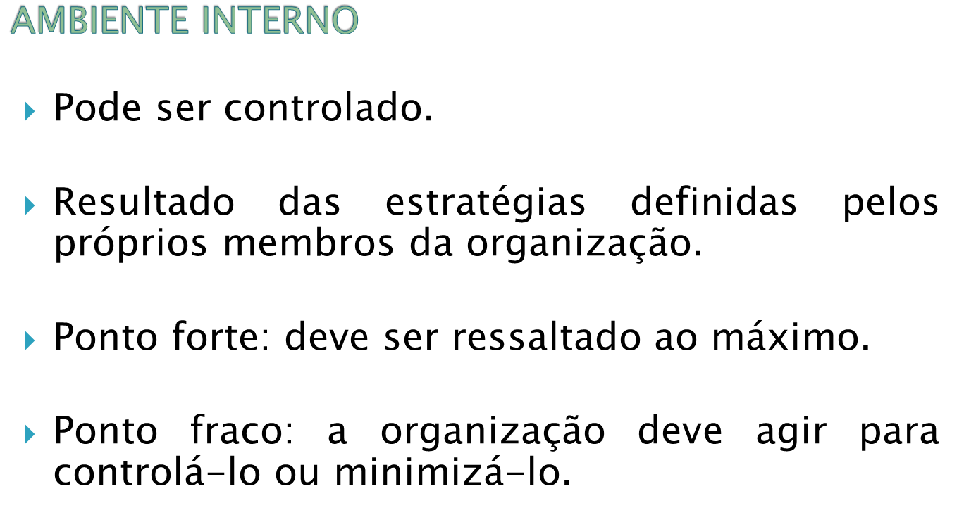

Slide 40
Análise interna
Variáveis:
Produtos e serviços
Promoção
SIG e TI
Estrutura organizacional
Recursos Humanos
Imagem Institucional
Recursos Financeiros
Outros

Slide 41
Forças / Pontos Fortes:
  Características internas, que indicam o que deve ser potencializado e aproveitado para atingir os objetivos.
  A força descreve quais as competências mais fortes da sua empresa, aquelas que estão sobre sua influência.
  Com estas respostas você consegue desenvolver esta parte da análise, sempre lembrando que quanto maior a vantagem competitiva que uma força lhe traz, mais importante ela é dentro da análise.

Slide 42
Uma forma de encontrá-las é utilizando as seguintes perguntas:
  O que você faz bem?
  O que sua empresa tem de melhor e está sob seu comando?
  Quais são os recursos que você tem?
  O que possui melhor que seus concorrentes?
  O que faz os clientes voltarem à sua empresa?

Slide 43
FORÇAS
Referência para desenvolvimento de novos produtos
Equipamentos de primeira geração
Perspectiva de crescimento
Assistência de qualidade
Capacitação profissional
Imagem
Visão da liderança
Ambiente de trabalho
Diversas fontes de recursos

Slide 44
Fraquezas / Pontos Fracos:
  Características internas, que indicam deficiências da organização. Devem ser corrigidas.
  As fraquezas são as competências que estão sobre sua influência mas que, de alguma forma, atrapalham e/ou não geram vantagem competitiva.
  As fraquezas devem ser bem estudadas e mensuradas, pois muitas vezes é possível revertê-las em forças. Uma pequena parte das causas costuma causar a maior parte dos problemas.

Slide 45
Você pode encontrá-las fazendo as seguintes perguntas:
  Meus funcionários são capacitados para suas funções?
  Onde eu deveria melhorar minha empresa?
  Por que meus clientes escolhem os concorrentes?
  Quais são as deficiências dos meus colaboradores?
  Por que os clientes não voltam depois de uma compra?

Slide 46
FRAQUEZAS
Procedimentos mal remunerados
Falta de mão-de-obra qualificada
Nº reduzido de recursos humanos
Falta de infra-estrutura (demanda)
Não capacitação de pessoal
Falta de manutenção de equipamentos
Desorganização (gestão: processos informais, falta de padronização)
Alguns setores não implementados

Slide 47
Ferramentas para levantar pontos fortes e fracos:
  Pesquisa de clima organizacional;
  Benchmarking com concorrentes;
  Caixa de sugestões;
  Avaliação de desempenho;
  Café com direção;
  Pesquisa de Satisfação.

Slide 48
FATORES INTERNOS | Pontos Fortes/ Forças | Vantagens internas da organização em relação aos objetivos
 | Pontos Fracos/ Fraquezas | Desvantagens internas da organização em relação aos objetivos
FATORES EXTERNOS | Oportunidades | Aspectos positivos do ambiente que envolve a organização com potencial de trazer-lhe vantagens
 | Ameaças | Aspectos negativos do ambiente que envolve a organização com potencial para comprometer as vantagens que ela possui.

Slide 49

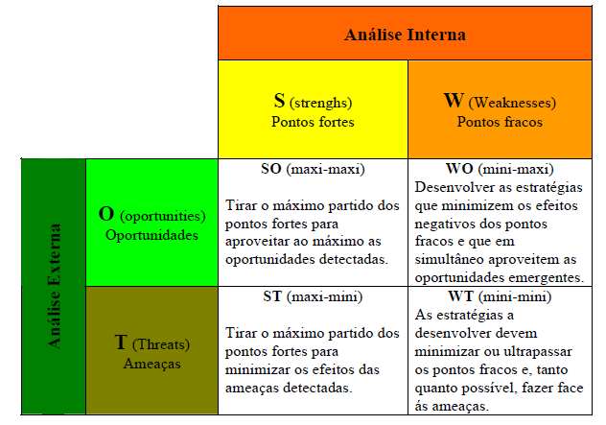

Slide 50

Descreve como colocar em prática o planejamento estratégico.
Apresenta as etapas para a implementação das medidas de ação de uma estratégia.
Conscientiza as pessoas encarregadas do problema ou tarefa.
Define autoridade e responsabilidade dos envolvidos no processo.
Monitora os resultados.

Slide 51
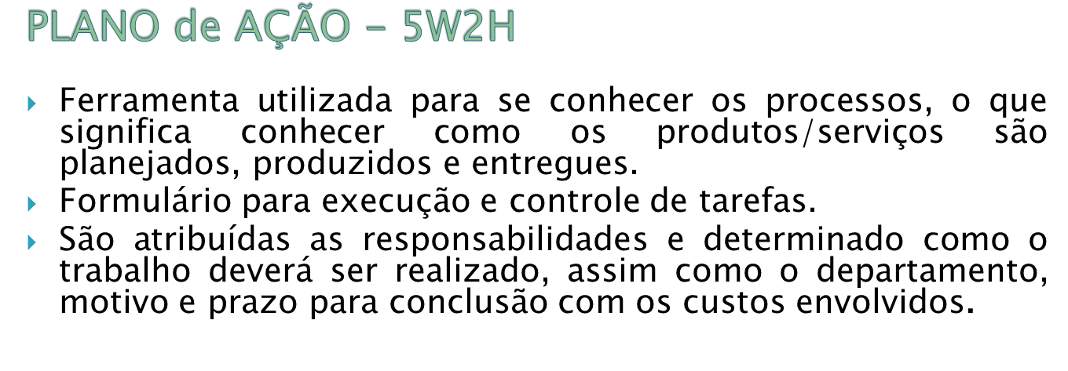

Slide 52
1 - What (O QUE será feito)
2 - Who (QUEM fará)
3 - When (QUANDO será feito)
4 - Where (ONDE será feito)
5 - Why (POR QUE será feito)
1 - How (COMO será feito)
2 - How Much (QUANTO custará)

Slide 53
O que? | O que faremos?
Como? | De que forma seremos mais eficientes?
Onde? | Em que local a ação se realizará?
Por que? | Quais os motivos que motivaram tal ação?
Quem? | Quais os responsáveis por sua realização?
Quando? | Em que momento a ação será executada?
Quanto? | Qual o valor do recurso necessário?

Slide 54
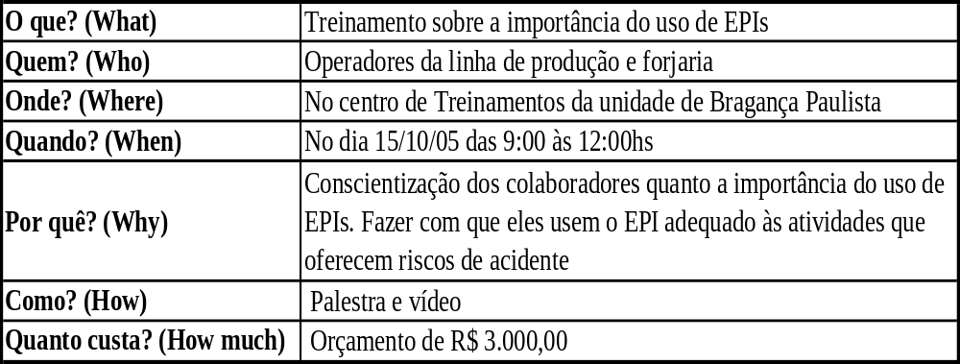
Exemplo:
Montar um plano de treinamento para 30 colaboradores de uma empresa.
Tema: “A importância do uso dos EPI’s”.

